Slide 1
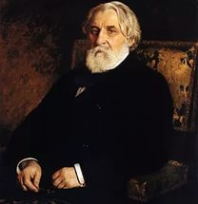
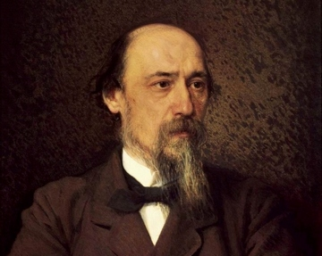
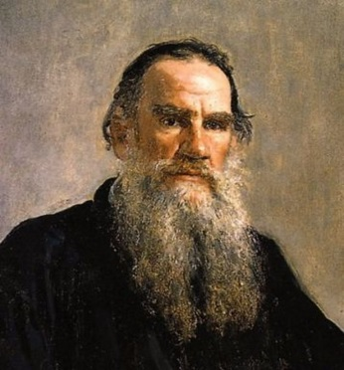
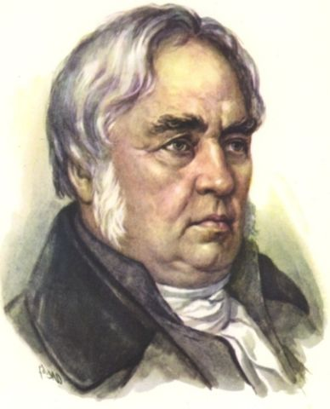
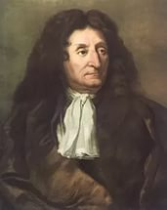
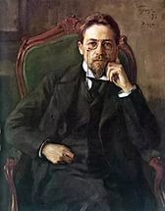
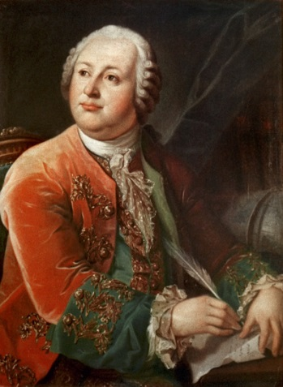
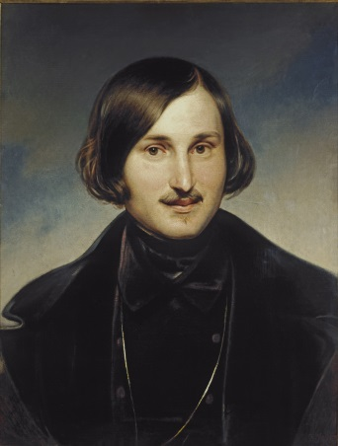
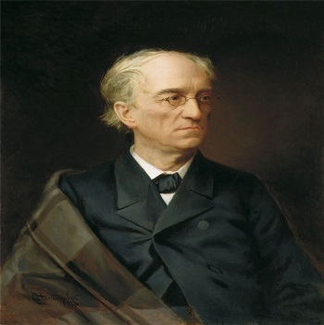
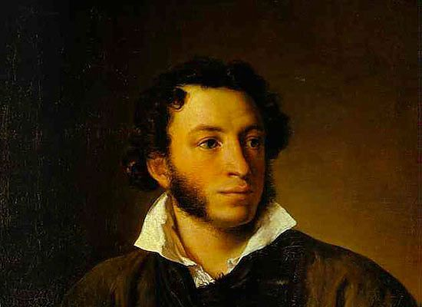
Что в образе тебе моём?
Работа Лузан Галины Владимировны, учителя русского языка и литературы МБОУ СОШ №8 города Бердска

Slide 2
Цели и задачи
Цель: проверить качество знаний учащихся по литературе за курс 5 класса (первое полугодие, учебник Г.С. Меркина)
Задачи: повторить изученный материал из раздела «Литература, 5 класс», отработать навыки назначения изобразительных средств

Slide 3
Пройдите по указанной ссылке, найдите соответствие между именами и портретами русских писателей и поэтов
http://learningapps.org/display?v=pmd4nvsgj16

